Slide 1
Разработка исследовательского комплекса по интеллектуальным транспортным системам на основе инструментального психо-физиологического мониторинга водителя
к.т.н., доцент кафедры
«Организация и безопасность движения»,
зам. руководителя Центра компетенций по разработке ИТС МАДИ Воробьев А.И.

Slide 2
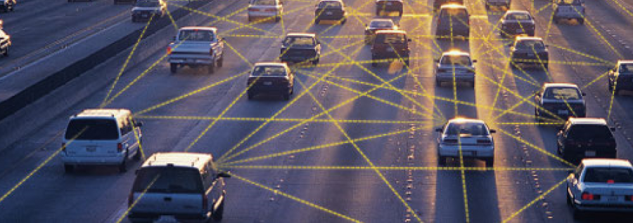
Интеллектуальный транспортные системы
Процесс эволюции ИТС:
Разрозненные системы транспортной телематики
Централизованные («Классические») ИТС
Кооперативные (децентрализованные) ИТС
Автономный автомобиль
1

Slide 3
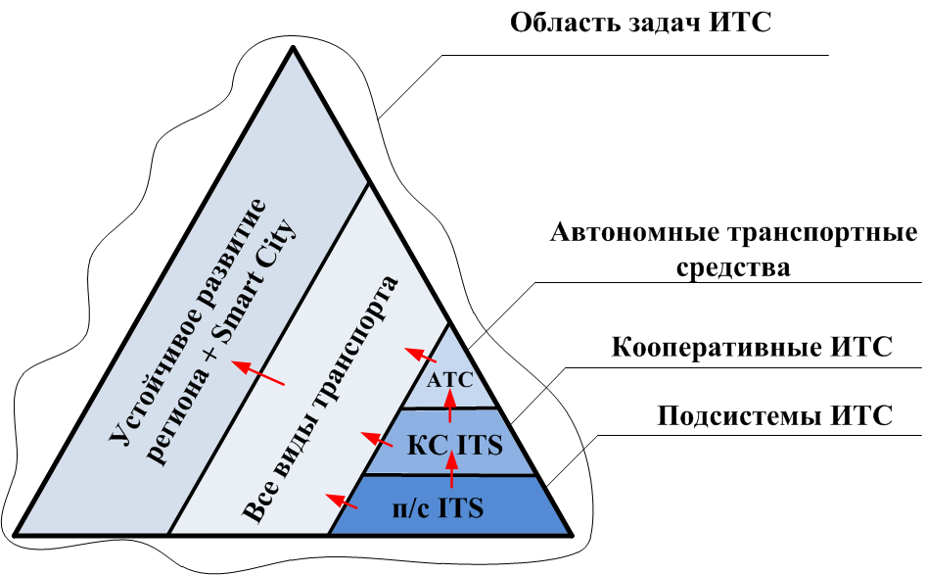
Интеллектуальный транспортные системы
2

Slide 4




Этапы жизненного цикла ИТС
3

Slide 5
Жизненный цикл ИТС
4

Slide 6
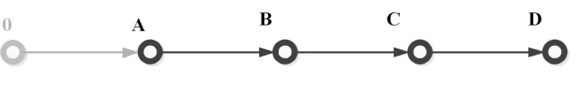
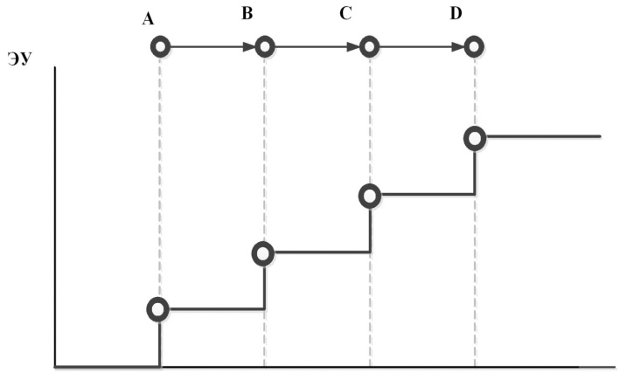
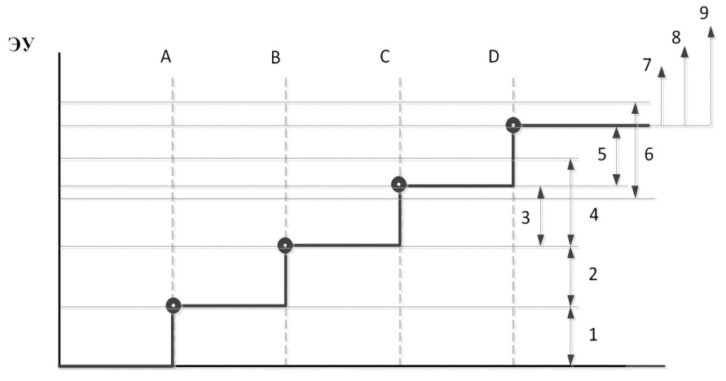
    Принципы определения факторов взаимодействия участников дорожного движения и Интеллектуальной транспортной системы
Процессы взаимодействия ИТС и УДД
Типы водителей
Уровни взаимодействия системы и УДД
Энергетические уровни различных типов водителей
5

Slide 7
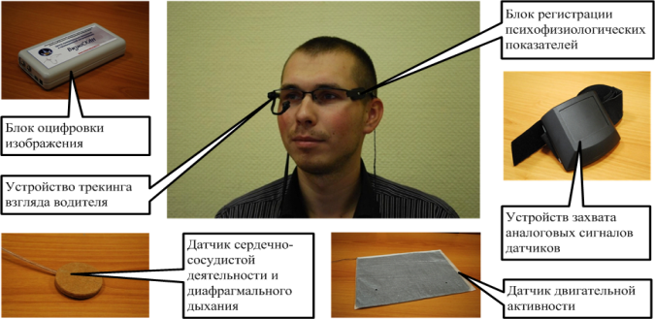
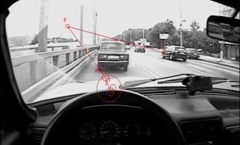
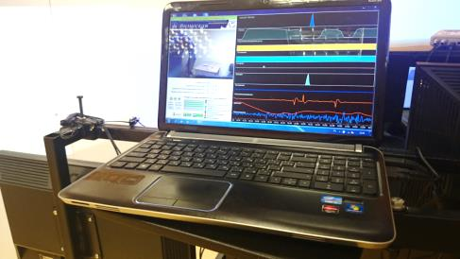
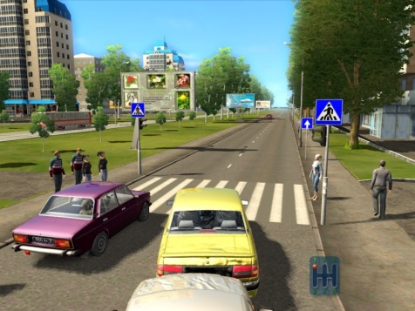
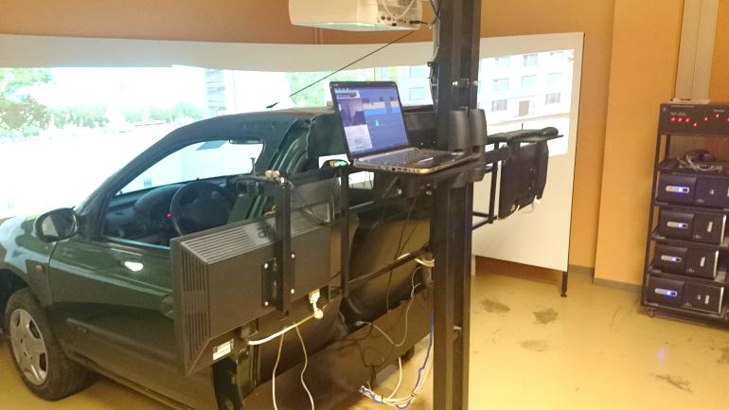
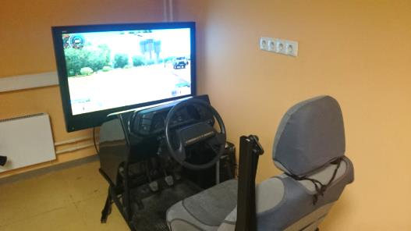
Исследовательский комплекс по ИТС – ПФМ-МАДИ-1
Видеосъемка
УДС
Построение цифрой модели УДС с помощью графопостроителя (классы проектирования УДС), моделирование движения на УДС
Психо-физиологический анализ поведения водителей
Оперативное управление цифровым графом УДС
Микро- и макро-моделирование объекта проектирования ИТС
Межбортовое взаимодействие
Обработка данных:
- обработка цифровых данных на сервере;
- отработка технических решений на полигоне

Slide 8
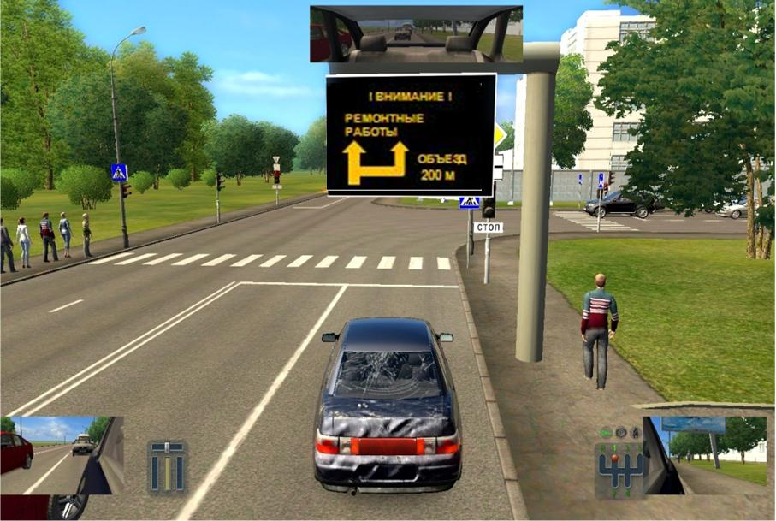
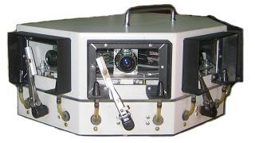
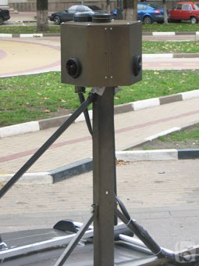
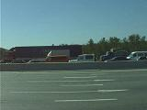
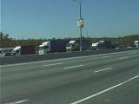
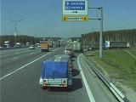
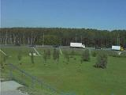
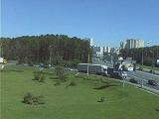
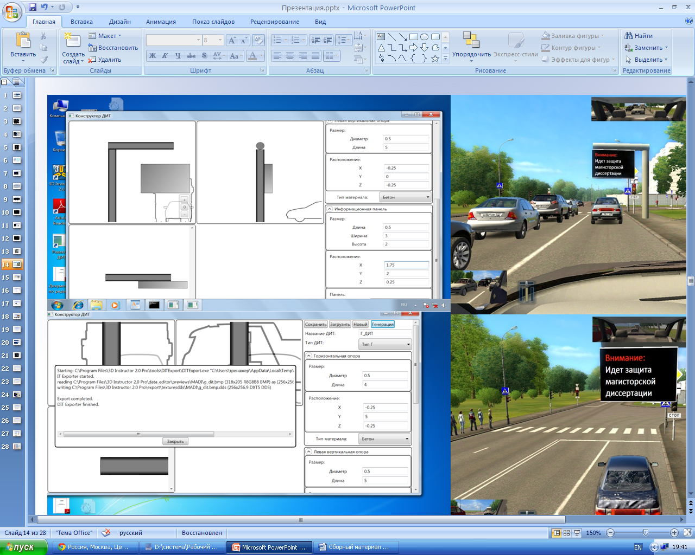
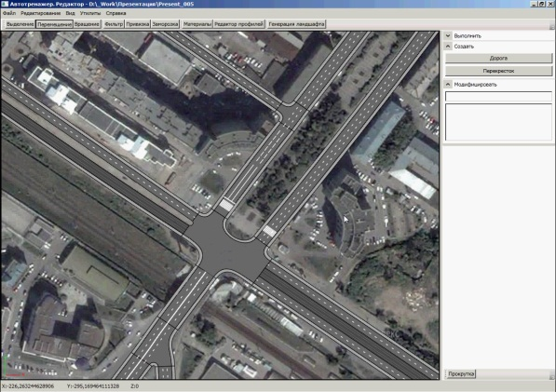
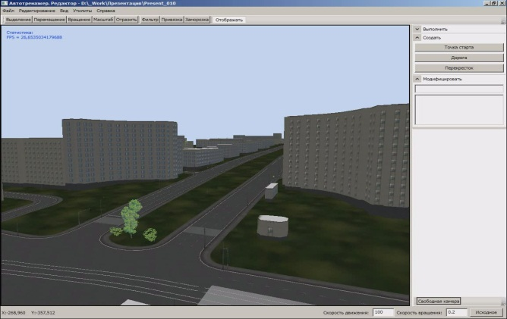
Комплекса имитации движения участников дорожного движения
Встроенный ДИТ в виртуальную инфраструктуру
Оборудование используемое при
панорамной видеосъемке
Пример изображений полученных
при панорамной видео съемке.
Интерфейс «Конструктора ДИТ»
Модуль 3-х мерного редактирования локации
7

Slide 9
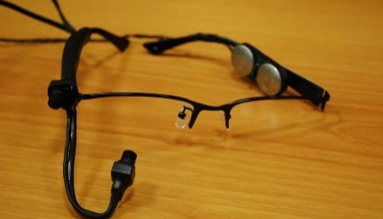
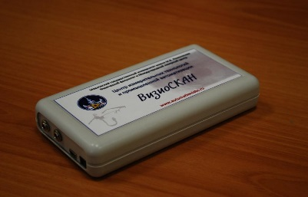
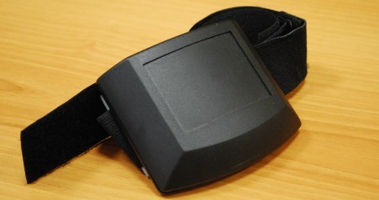
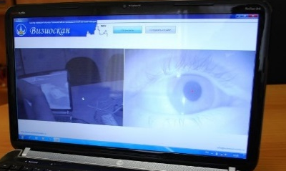
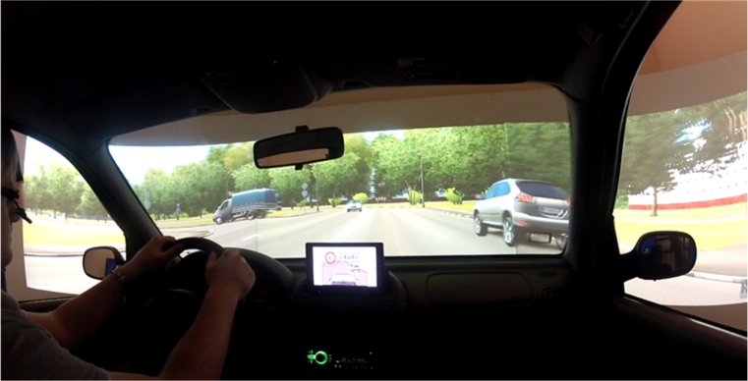
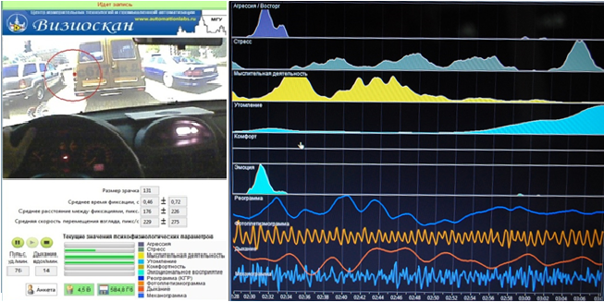
Комплекс психо-физиологического мониторинга водителя
8

Slide 10
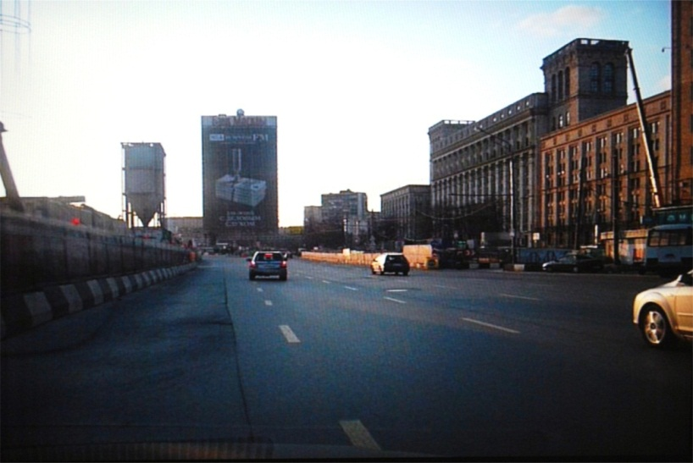
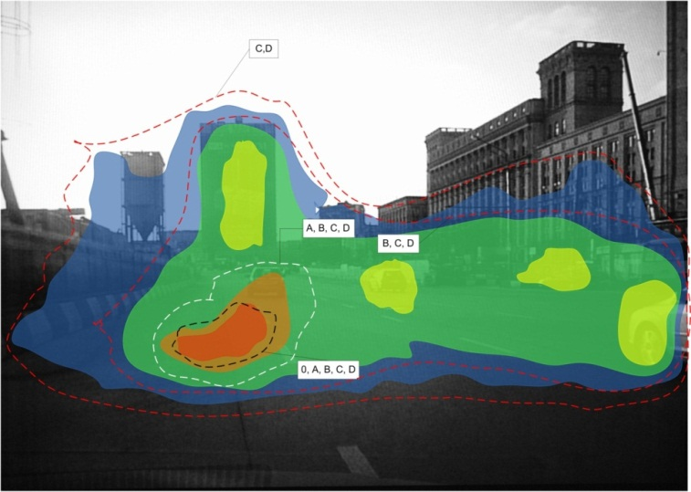
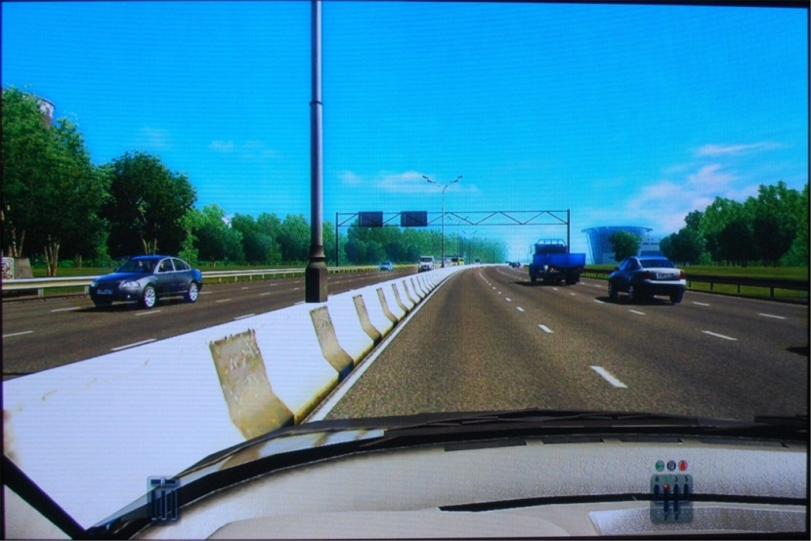
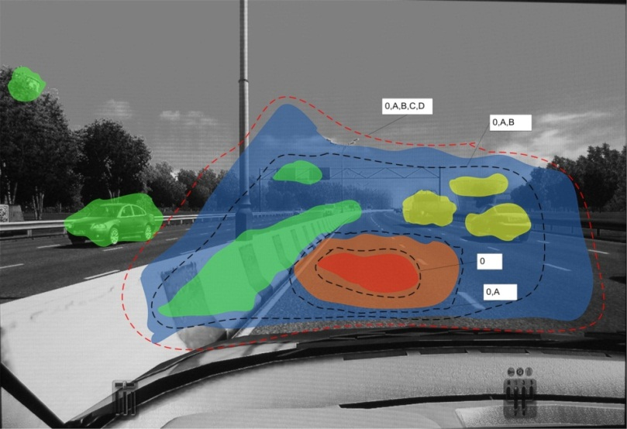
  Определение угла обзора участников дорожного движения на реальном участке дороги аппаратным методом
Участок реальной дороги, используемый для определения угла обзора водителей
Тепловая карта участка
реальной дороги
Смоделированный участок дороги для определения угла обзора водителей
Тепловая карта смоделированного участка дороги
9

Slide 11
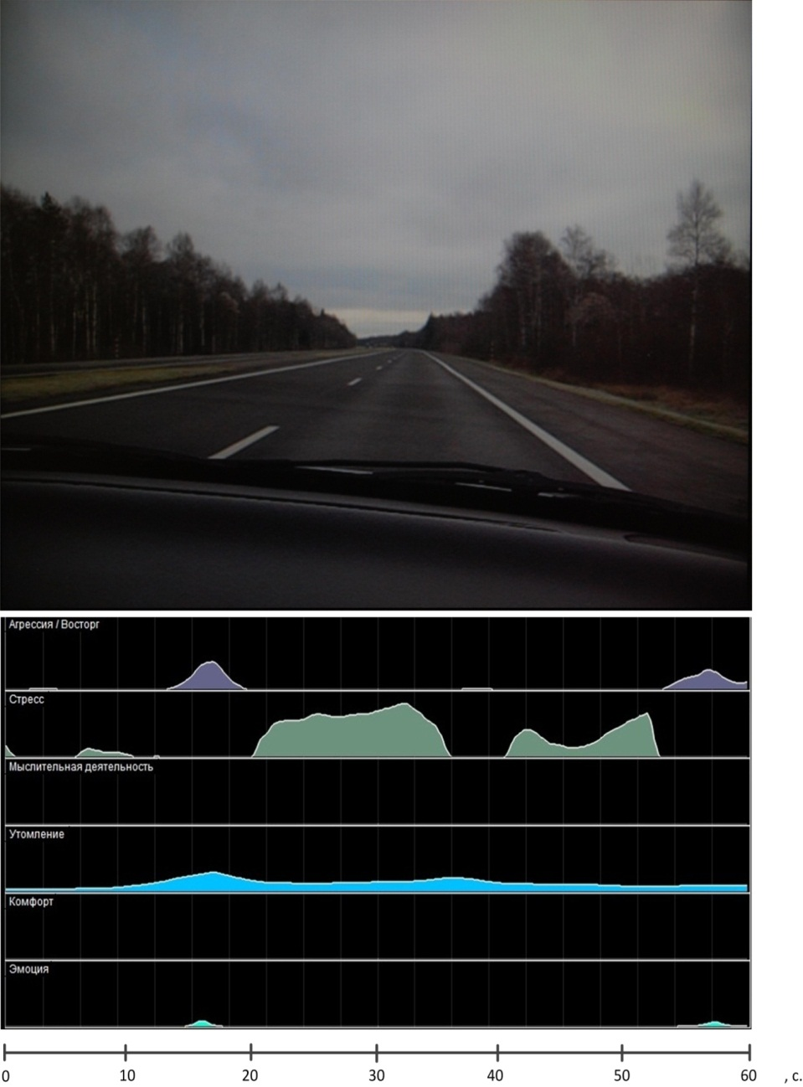
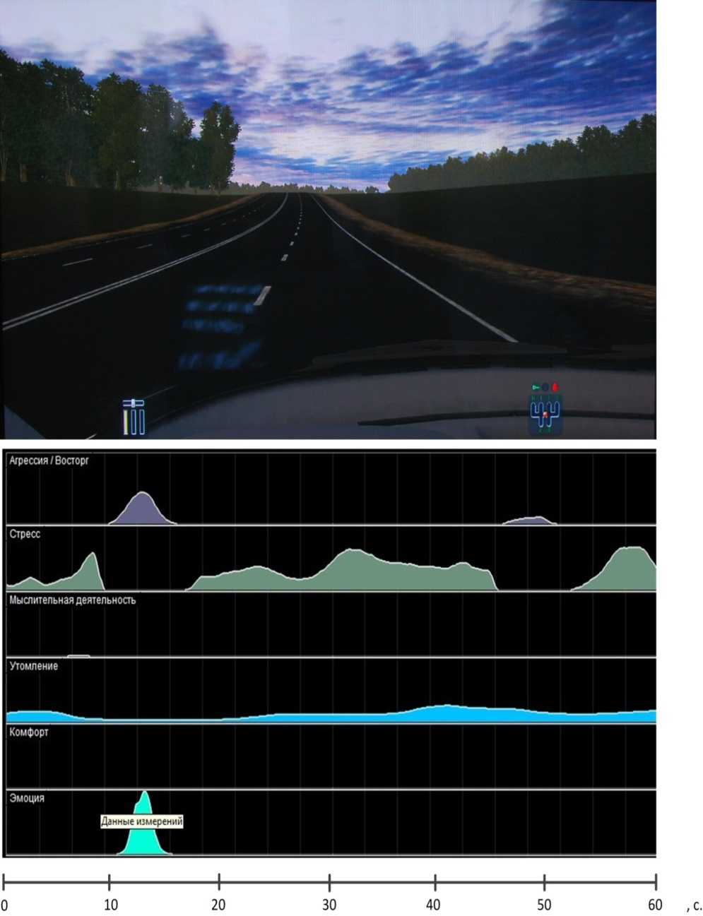
    Психофизиологические показатели состояния водителя
    на участке дороги
Реальный участок дороги
Смоделированный участок дороги
10

Slide 12
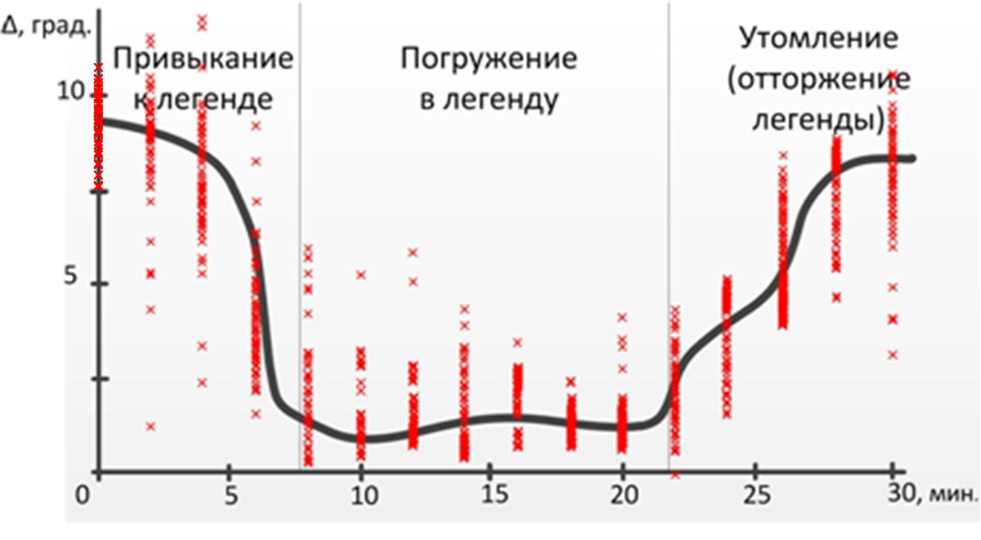
    Отклонение психо-физиологических параметров водителя в модели от реальных условий
11

Slide 13
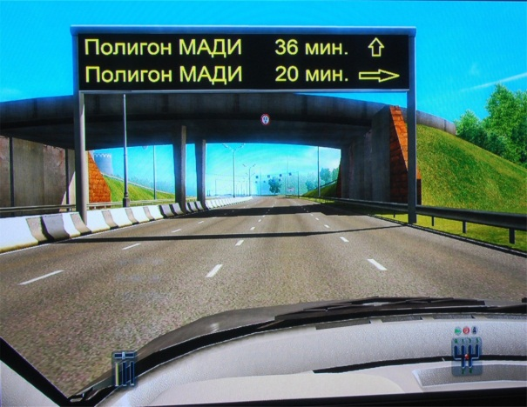
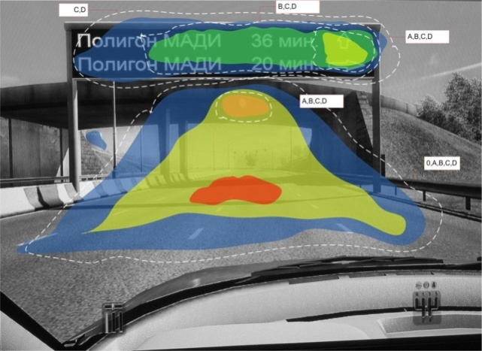
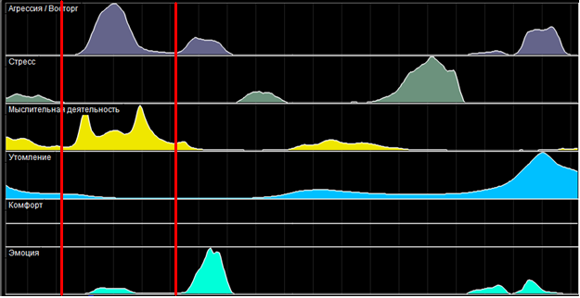
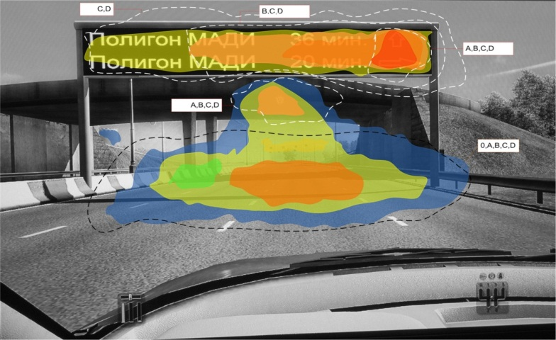
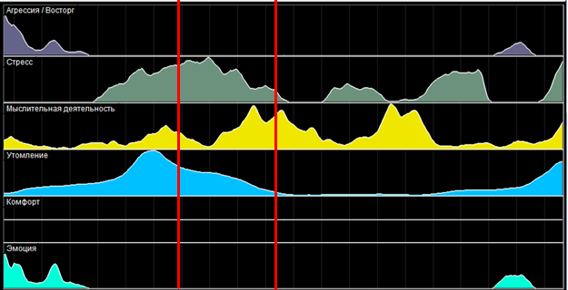
  Замечаемость динамических информационных табло, установленного на П-образной опоре
Взаимодействие водителей с динамическим информационным табло
Взаимодействие водителей с ДИТ при применении
дополнительных средств привлечения внимания водителей

Slide 14
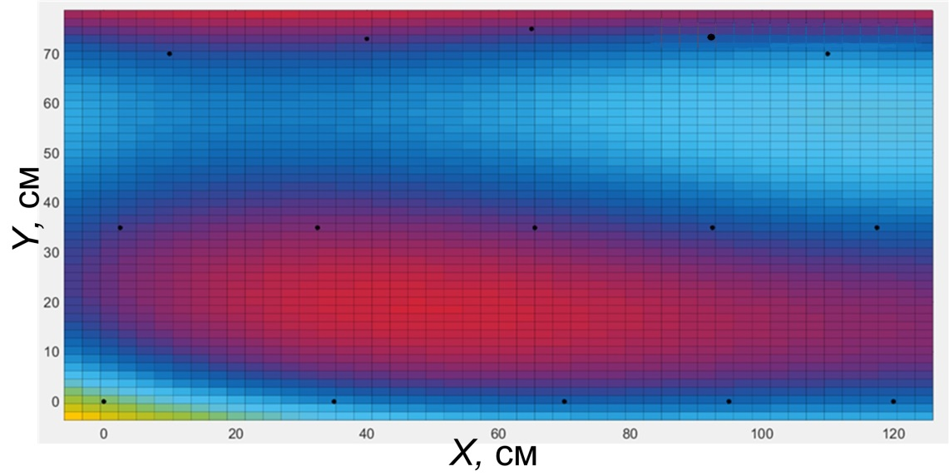
Пример результата экспериментальных исследований на ПФМ-МАДИ-1
Зависимость полного времени восприятия при воспроизведении информации на лобовое стекло для психотипа №5
Приемлемый уровень БДД из расчета радиуса действия DSRC=300 м
обеспечивается:
Для психотипа №5 – для 2-х сценариев;
Для психотипа №4 – для 1-ого сценария.
13

Slide 15
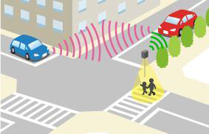
СПАСИБО ЗА ВНИМАНИЕ !

